Slide 1

Общественная акция
«День Победы!»
Авторы акции: воспитатели группы № 5
Алямовская Е.В.
Кучерова Н.С.

Slide 2
Цель акции:
Способствовать воспитанию патриотизма у дошкольников.
Воспитывать в детях чувство гордости за свой народ, уважение к ветеранам Великой Отечественной войны.
Развивать у детей память к прошлому.
Участники акции:
дети средней группы 4-5 лет
Место проведения акции:
Россия, Московская обл., г. Хотьково
Период проведения акции:
4 – 6 мая 2020 год.

Slide 3
I этап
Чтение литературных произведений, просмотр презентаций о Великой Отечественной войне; просмотр видеоролика «Парад победы», тематических альбомов, открыток

Slide 4
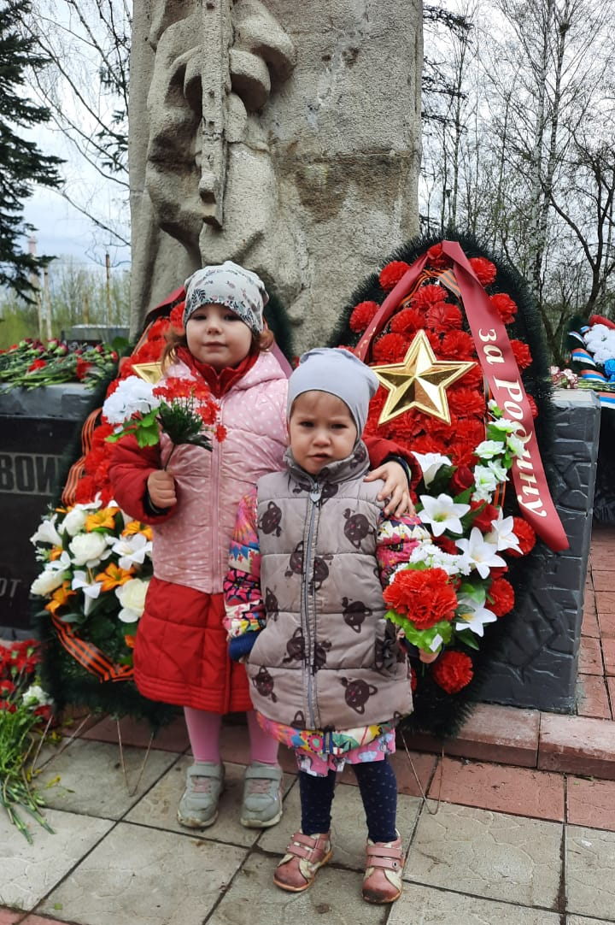
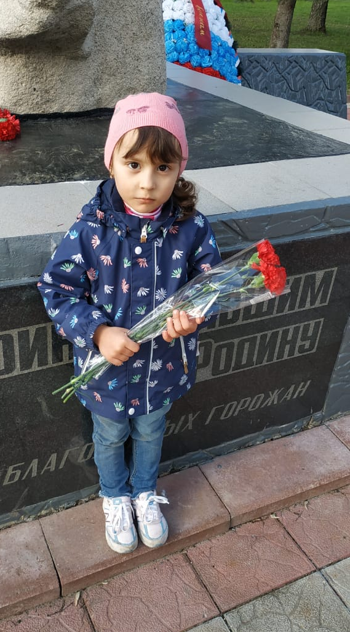
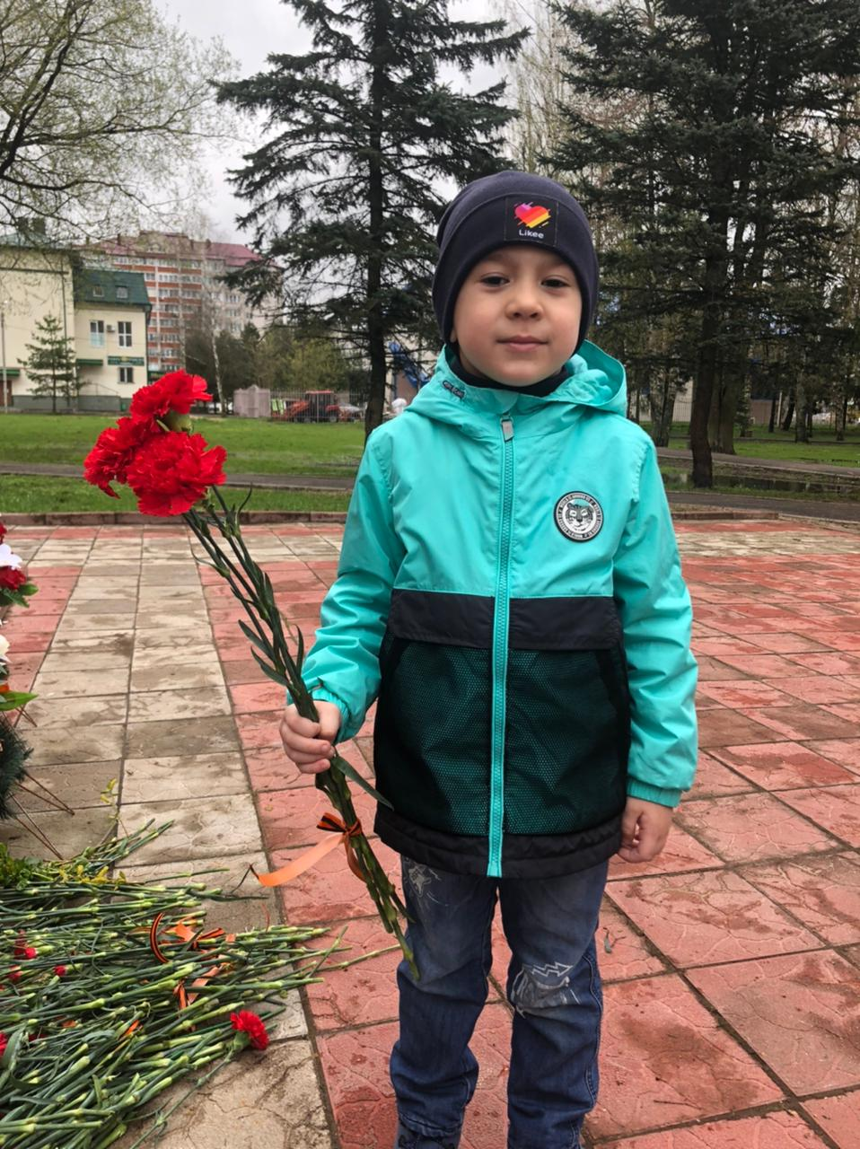
II этап
Конкурс чтецов
«Памяти павших будем достойны»

Slide 5
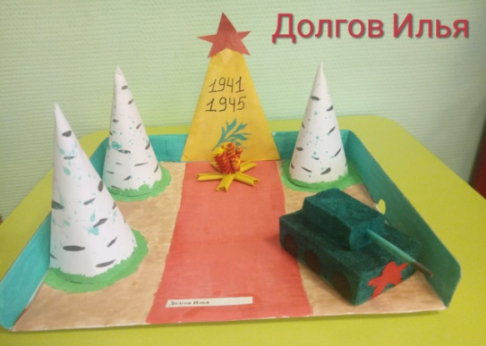
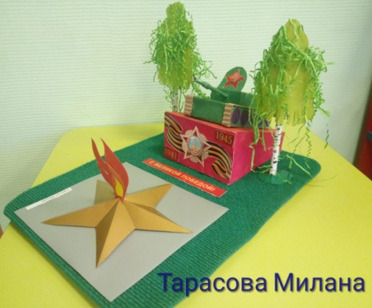
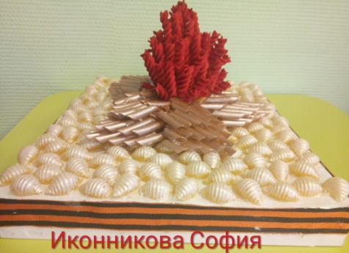
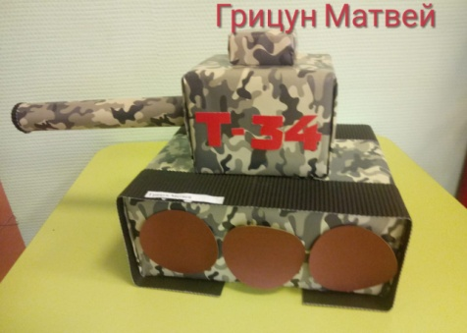
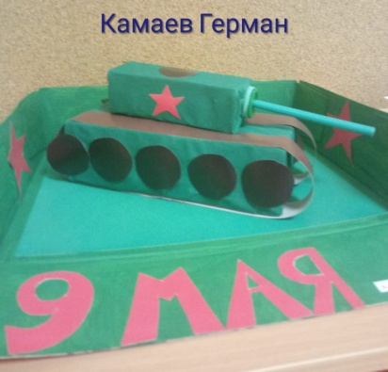
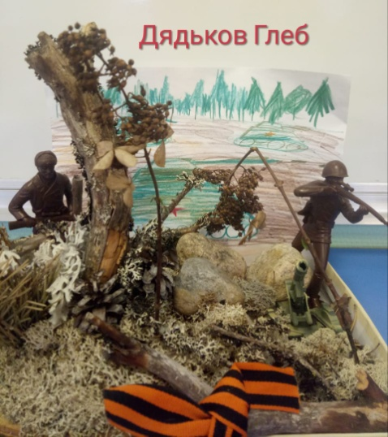
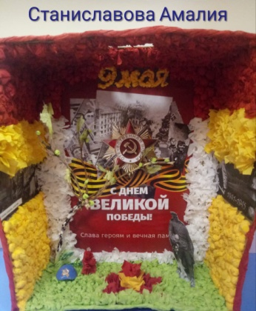
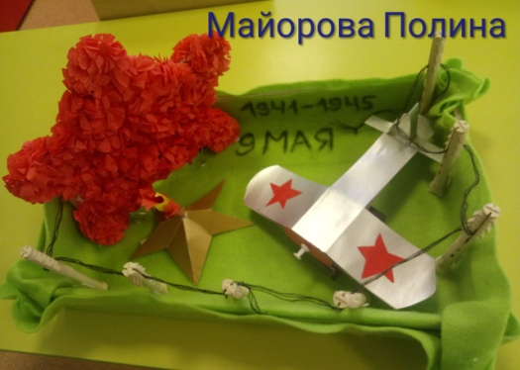
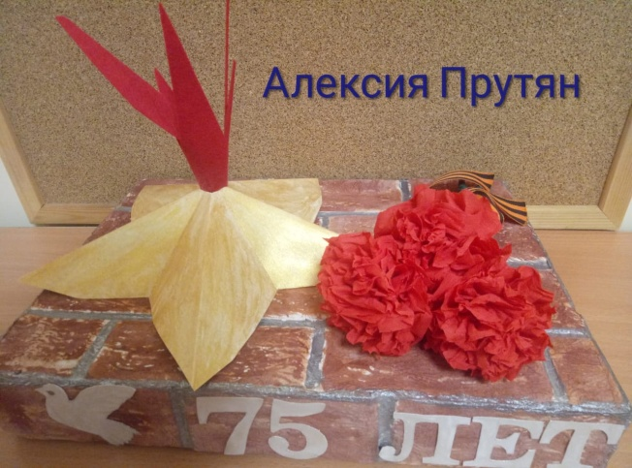
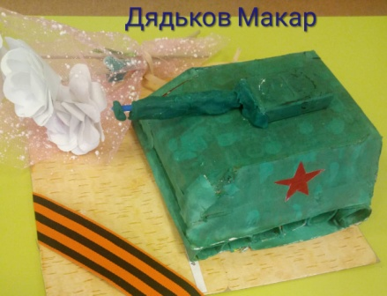
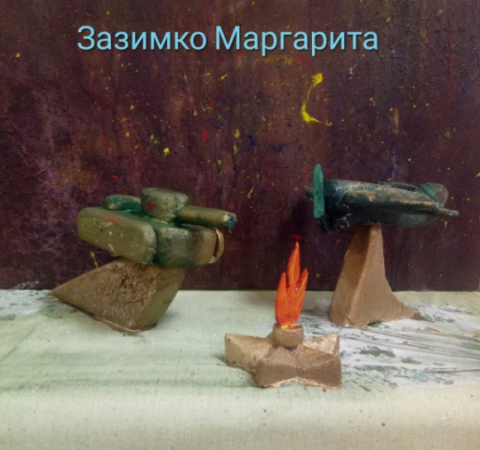
III этап
Конкурс поделок
«С Днем Победы!»

Slide 6
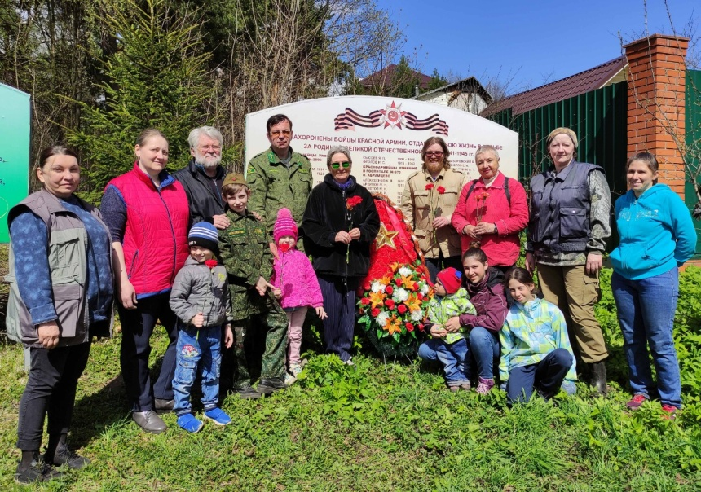
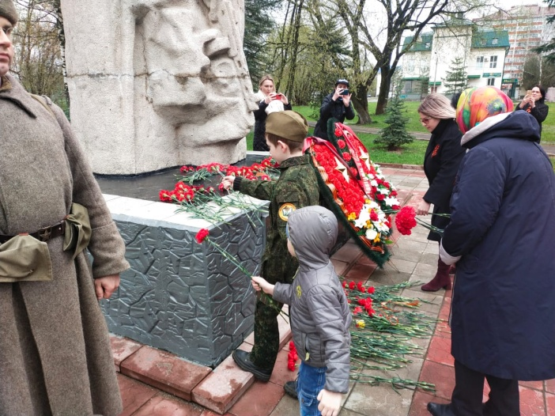
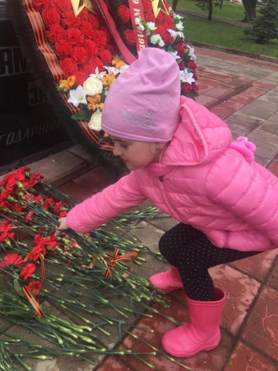
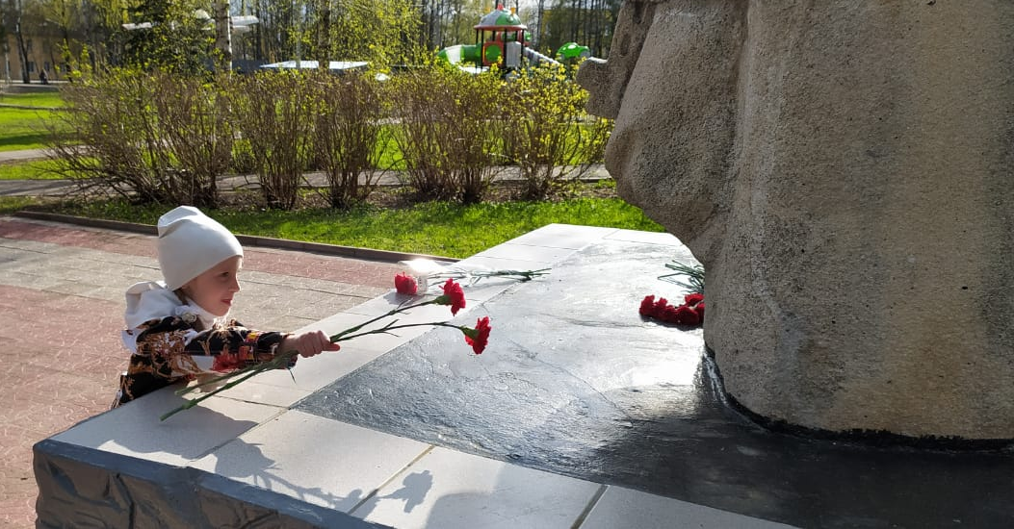
IV этап
Совместный поход детей и родителей к памятникам погибшим воинам

Slide 7
Вечная память всем, кто отдал свои жизни за то, чтобы мы могли жить в свободной стране и под мирным небом.
Мы надеется, что проделанная нами работа способствовала формированию чувства патриотизма, уважения к героическому прошлому нашей Родины.
Верим, что люди поймут, что если быть вместе, любить и уважать друг друга, можно жить дружно и счастливо.
И вместе строить мир!
Пусть пулеметы не строчат,
И пушки грозные молчат,
Пусть в небе не клубится дым,
Пусть небо будет голубым,
Пусть бомбовозы по нему
Не прилетают ни к кому,
Не гибнут люди, города...
Мир нужен на земле всегда!

